Slide 1
Guess my character
Notes:
1

Slide 2
Problématique
Différencier des personnages sur une image
Notes:
2

Slide 3
Problématique
Créer un algorithme capable de reconnaitre les personnages
Méthode triviale

Slide 4
Problématique
Créer un algorithme capable de reconnaitre les personnages
Méthode triviale
Machine learning

Slide 5
Réflexion
Comment faire ?

Slide 6
Réflexion
Fonctionnement du machine learning
Des data et des calculs

Slide 7
Réflexion
Fonctionnement du machine learning
Des data et des calculs
Technos utilisées

Slide 8
Dataset

Slide 9
Dataset
Création du dataset
Choisir les personnages

Slide 10


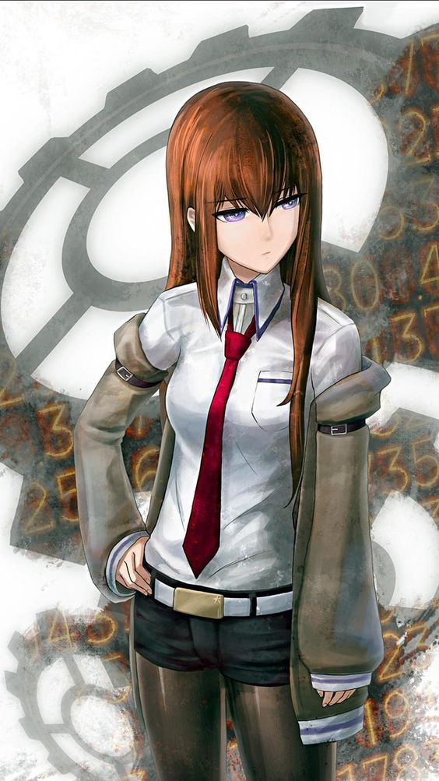
Dataset
Création du dataset
Choisir les personnages
Rem
CC
Makise

Slide 11
Dataset
Création du dataset
Choisir les personnages
Chercher des images

Slide 12
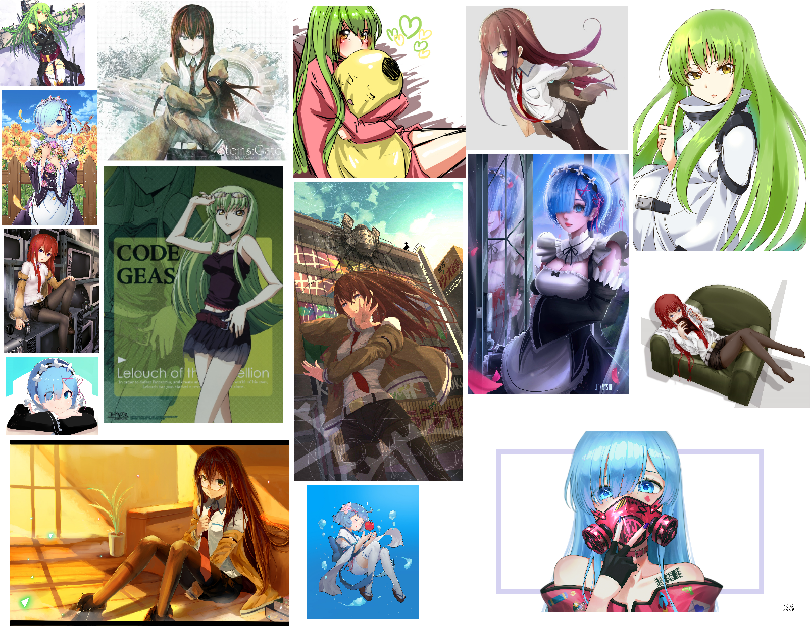

Slide 13
Dataset
Création du dataset
Choisir les personnages
Chercher des images
Trier ces images
V
X

Slide 14
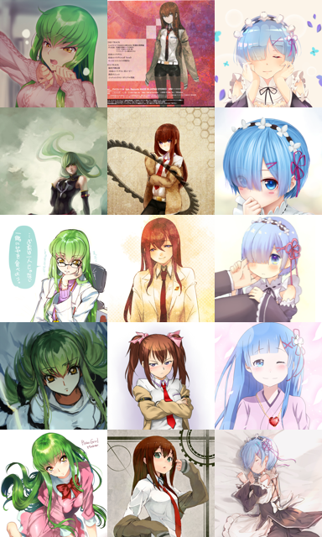
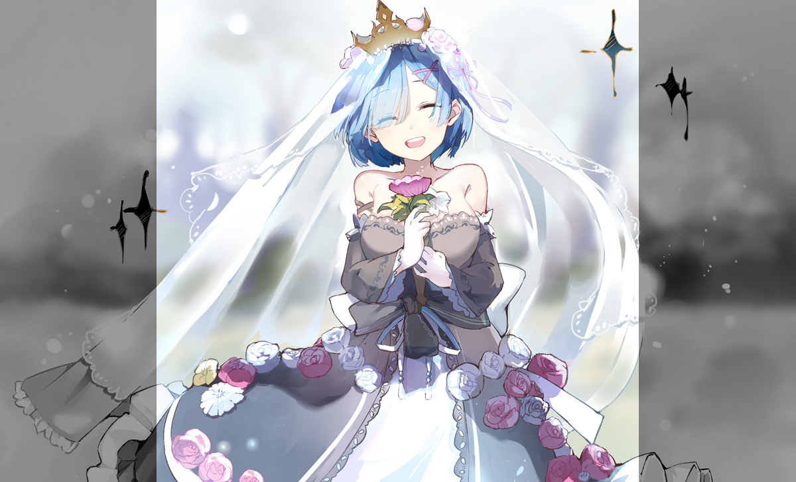
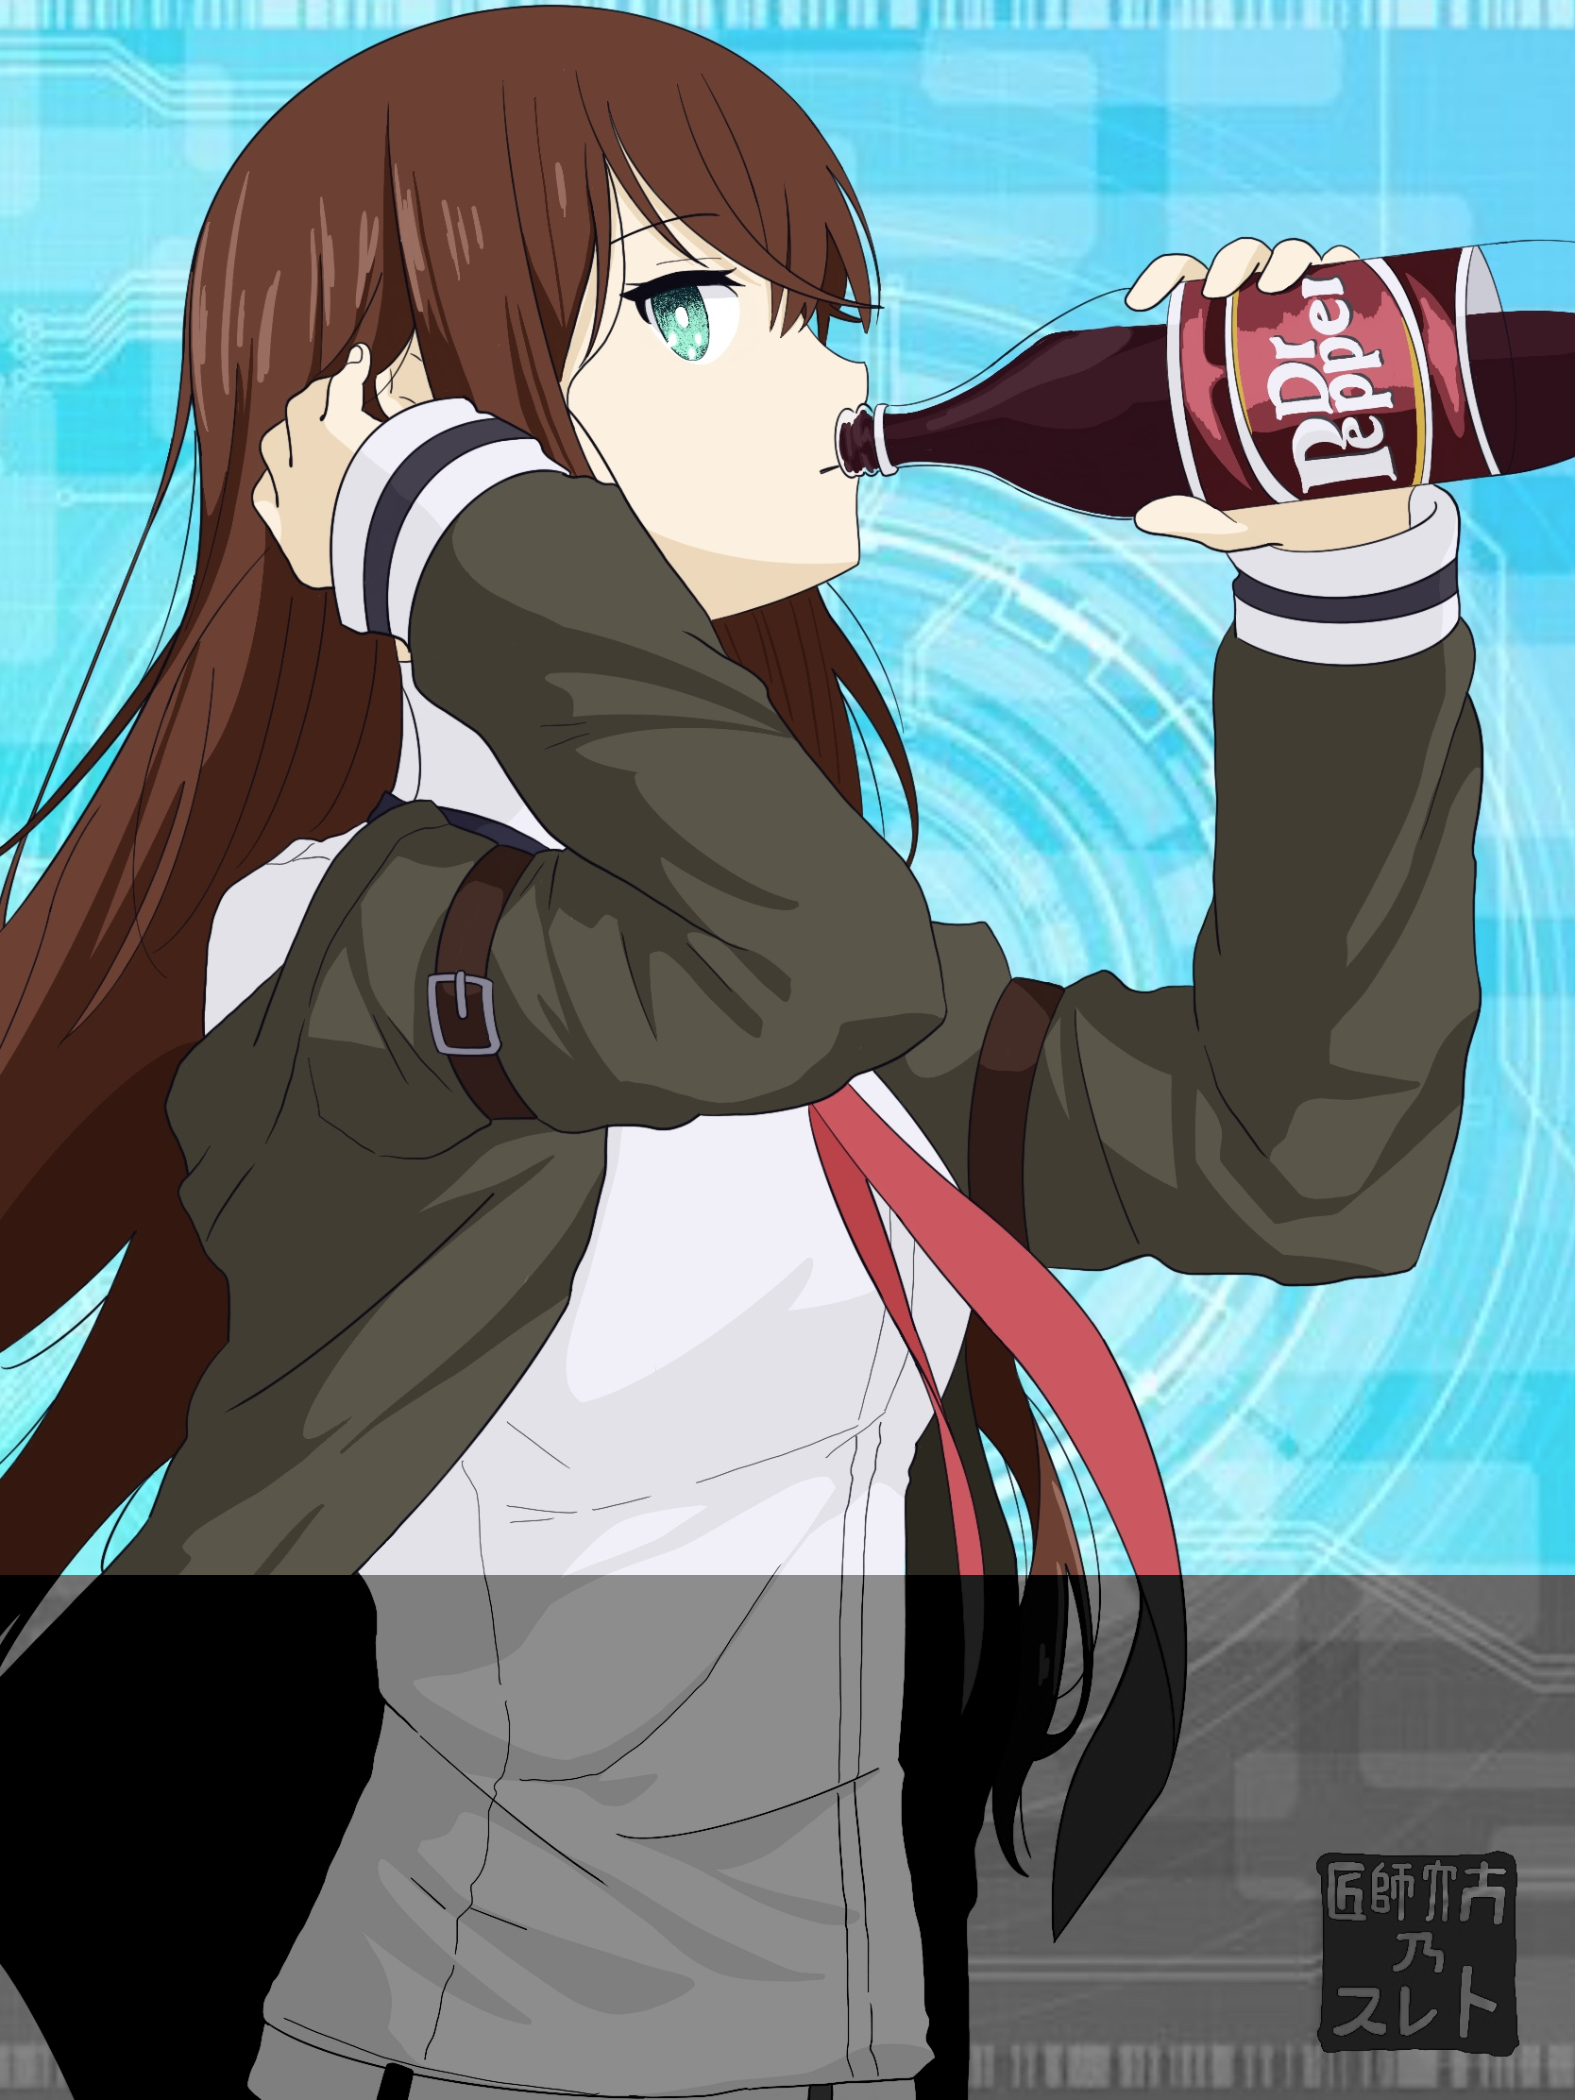
Dataset
Création du dataset
Choisir les personnages
Chercher des images
Trier ces images
Normaliser ces images

Slide 15
Implémentation

Slide 16
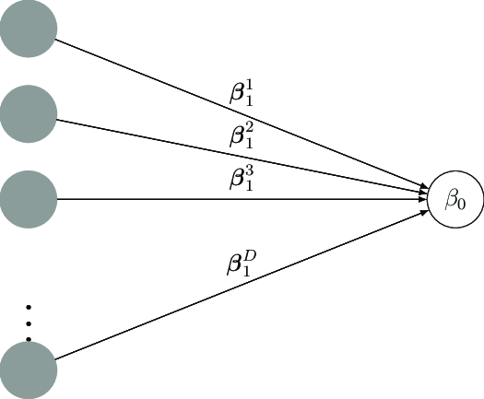
Implémentation
Modèle Linéaire
Principes

Slide 17
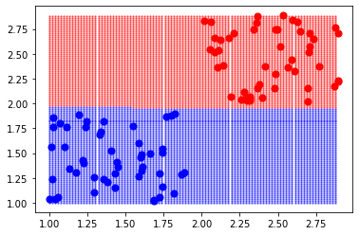
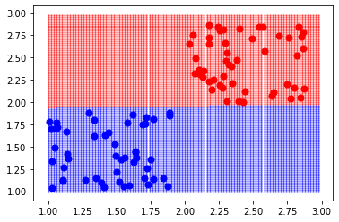
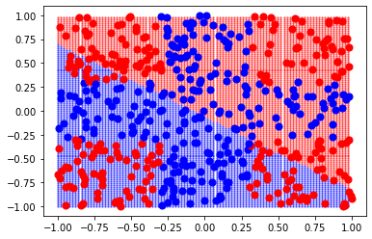
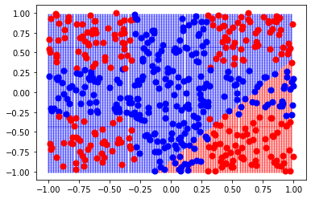
Implémentation
Modèle linéaire c++
Modèle linéaire Rust
Modèle Linéaire
Principes
Mise en pratique

Slide 18
Implémentation
Modèle Linéaire
Principes
Mise en pratique
Amélioration

Slide 19
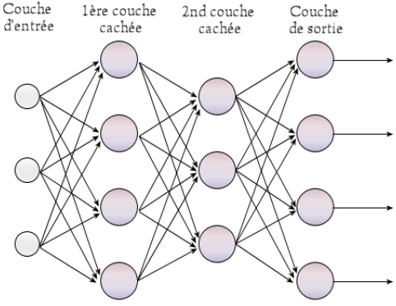
Implémentation
MLP
(MultiLayer Perceptron)
Modèle linéaire évolué

Slide 20
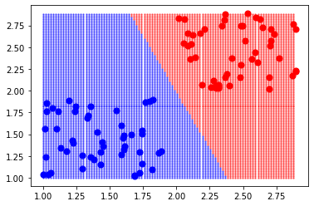
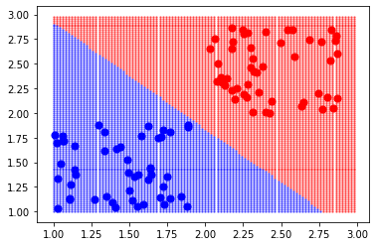
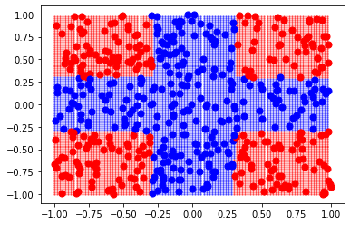
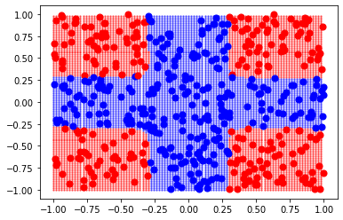
Implémentation
MLP c++
MLP Rust
MLP
(MultiLayer Perceptron)
Modèle linéaire évolué
Mise en pratique

Slide 21
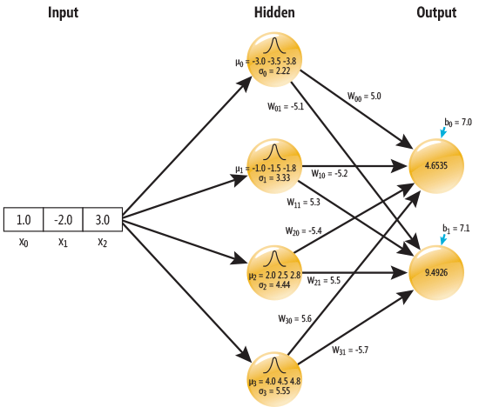
Implémentation
RBF
(Radial Basic Function)
Principes

Slide 22
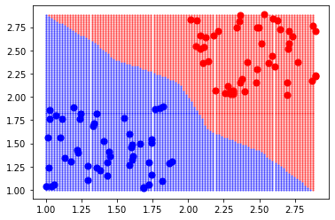
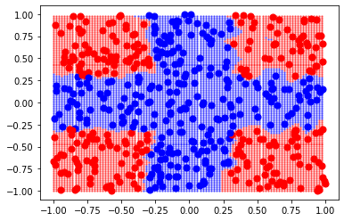
Implémentation
RBF c++
RBF
(Radial Basic Function)
Principes
Mise en pratique

Slide 23
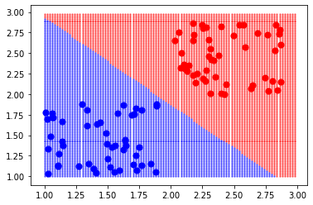
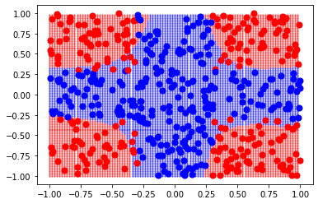
Implémentation
RBF clusterd Rust
RBF
(Radial Basic Function)
Principes
Mise en pratique
Amélioration

Slide 24
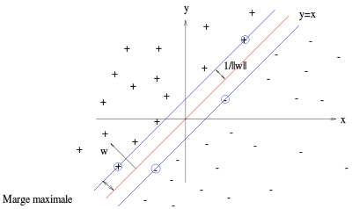
Implémentation
SVM
(Support Vector Machine) (Séparateurs à Vaste Marge)
Principes

Slide 25
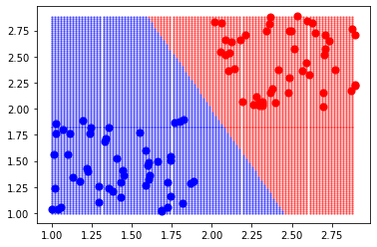
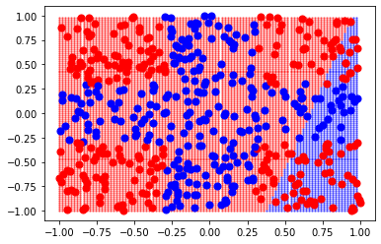
Implémentation
SVM c++
SVM
(Support Vector Machine) (Séparateurs à Vaste Marge)
Principes
Mise en pratique

Slide 26
Implémentation
SVM
(Support Vector Machine) (Séparateurs à Vaste Marge)
Principes
Mise en pratique
Amélioration

Slide 27
Mise en Application

Slide 28
Mise en application
MLP
Application au Dataset

Slide 29
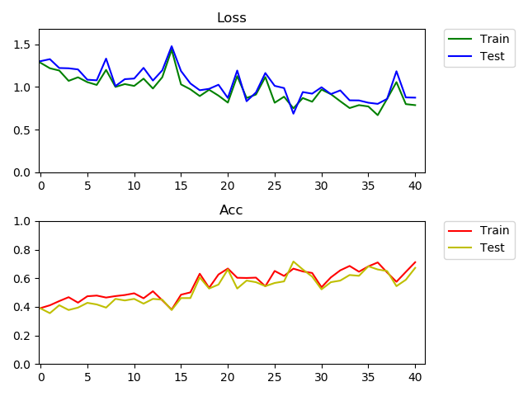
Mise en application - MLP
MLP :
[768, 128, 3]
alpha : 0.01
iteration : 40
shuffle : True
train all samples every loop : True
images size : 16x16
1432 | 117 | 221
263 | 1147 | 220
319 | 364 | 1132
42 | 4 | 14
10 | 36 | 14
7 | 10 | 43

Slide 30
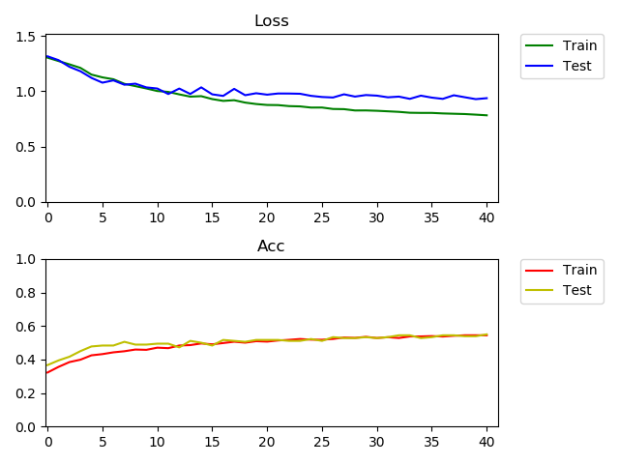
Mise en application - MLP
MLP (C++):
[768, 128, 3]
alpha : 0.001
iteration : 40
shuffle : True
train all samples every loop : True
images size : 16x16
6 | 807 | 957
2 | 1356 | 272
0 | 338 | 1477
1 | 31 | 28
0 | 52 | 8
0 | 14 | 46

Slide 31
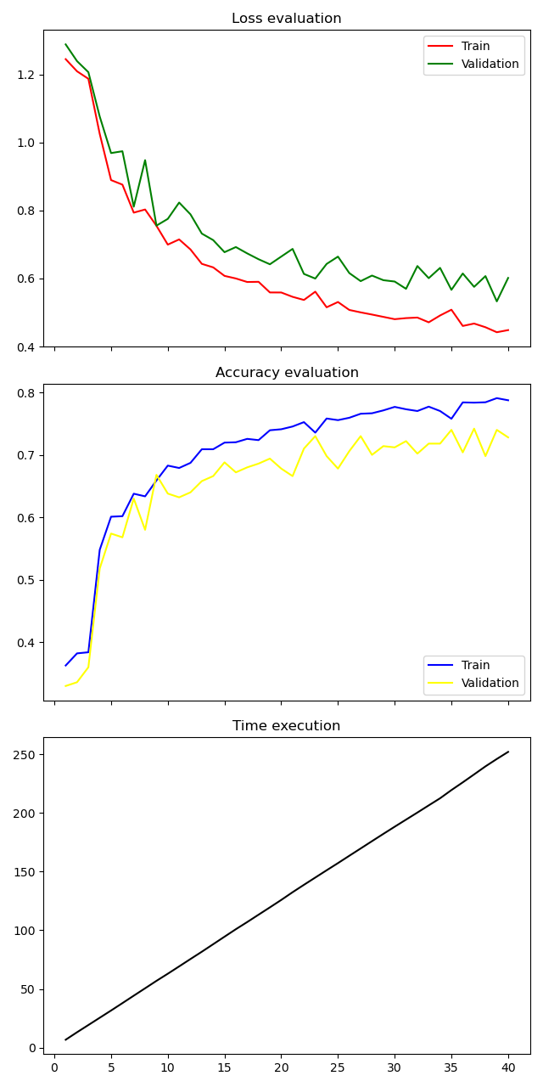
Mise en application - MLP
MLP (Rust):
[768, 128, 3]
alpha : 0.001
iteration : 40
shuffle : True
train all samples every loop : True
images size : 16x16
1383 | 119 | 240
272 | 1122 | 168
216 | 48 | 1432
115 | 20 | 28
43 | 99 | 28
14 | 3 | 150

Slide 32
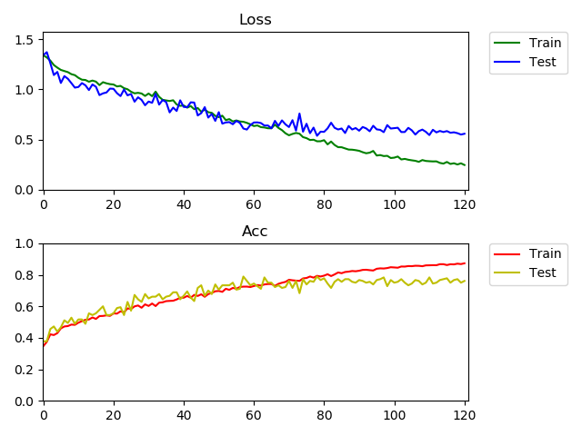
Mise en application - MLP
MLP :
[3072, 256, 256, 3]
alpha : 0.0005
iteration : 120
shuffle : True
train all samples every loop : True
images size : 32x32
1287 | 44 | 85
106 | 1083 | 115
89 | 91 | 1272
53 | 4 | 3
6 | 39 | 15
5 | 10 | 45

Slide 33
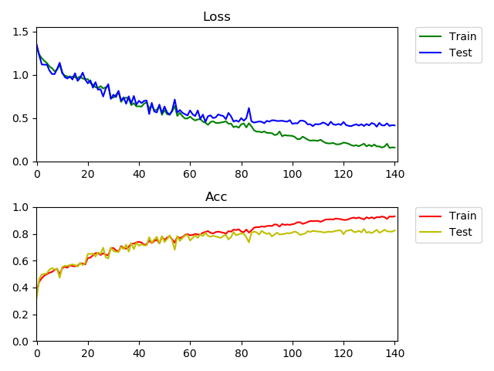
Mise en application - MLP
MLP (C++):
[3072, 300, 300, 3]
alpha : 0.0008
iteration : 140
shuffle : True
train all samples every loop : True
images size : 32x32
1696 | 45 | 59
68 | 1563 | 76
76 | 46 | 1693
107 | 10 | 3
10 | 93 | 17
11 | 12 | 97

Slide 34
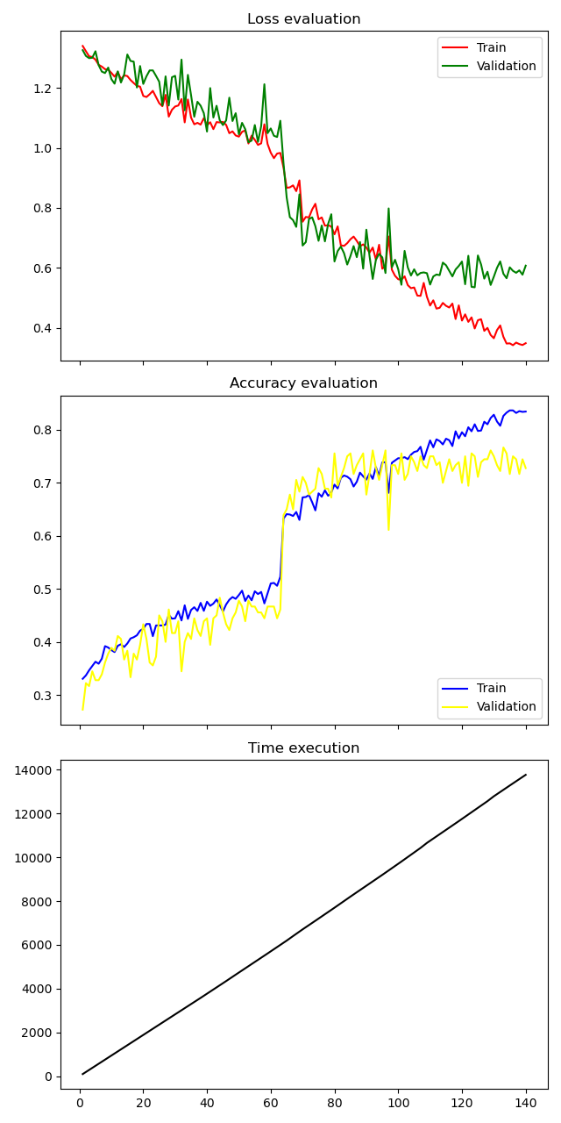
Mise en application - MLP
MLP (Rust):
[3072, 300, 300, 3]
alpha : 0.0008
iteration : 140
shuffle : True
train all samples every loop : True
images size : 32x32
1547 | 74 | 106
205 | 1239 | 121
256 | 66 | 1386
43 | 12 | 5
15 | 39 | 6
9 | 2 | 49

Slide 35
Mise en application
MLP
Application au Dataset
Comparatif Keras

Slide 36
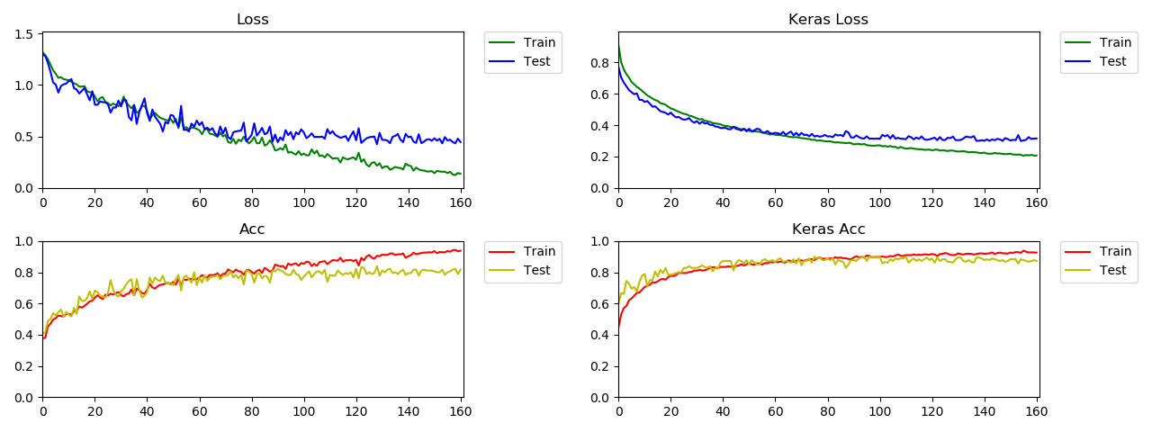
Mise en application - MLP
MLP :
[3072, 256, 256, 3]
alpha : 0.001
iteration : 160
shuffle : True
train all samples every loop : True
images size : 32x32

Slide 37
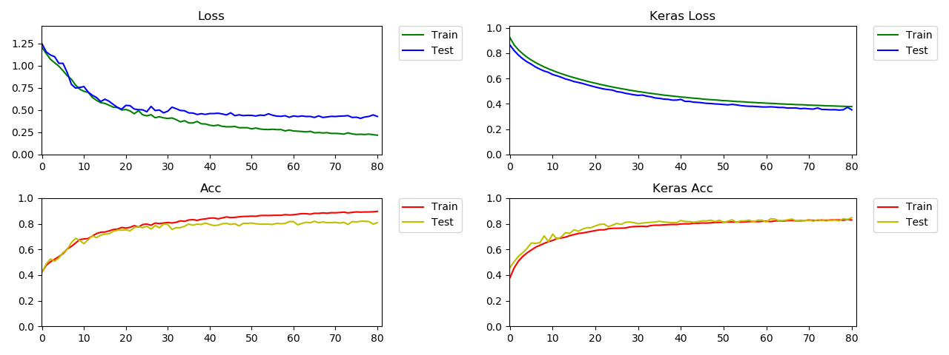
Mise en application - MLP
MLP :
[768, 128, 128, 3]
alpha : 0.0006
iteration : 80
shuffle : True
train all samples every loop : True
images size : 16x16

Slide 38
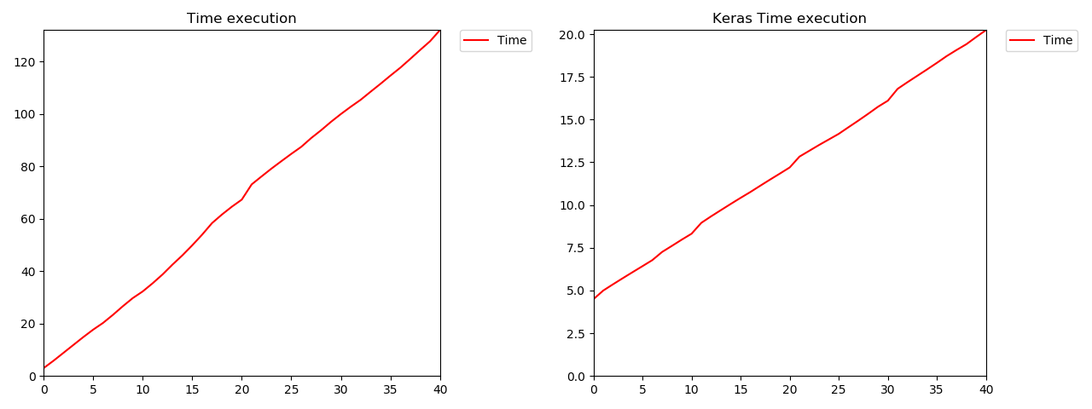
Mise en application - MLP
MLP :
[3072, 64, 64, 3]
alpha : 0.001
iteration : 40
shuffle : True
train all samples every loop : True
images size : 32x32

Slide 39
Application
Guess my character
http://92.222.76.60/app.php

Slide 40
Application
Fonctionnement
Technos utilisées

Slide 41
Application
Fonctionnement
Technos utilisées
Démo

Slide 42
Bilan

